Slide 1
Návrh gramatiky
KIV/FJP
Milan Janoch & Jakub Pavlíček

Slide 2
Plánované konstrukce – povinné
definice celočíselných proměnných
definice celočíselných konstant
přiřazení
základní aritmetiku a logiku (+, -, *, /, AND, OR, negace a závorky, operátory pro porovnání čísel)
cyklus (libovolný – while)
jednoduchou podmínku (if bez else)
definice podprogramu (procedura, funkce, metoda) a jeho volání
2

Slide 3
Plánované konstrukce – rozšiřující – 1 bod
každý další typ cyklu (for, do while)
else větev
datový typ boolean a logické operace s ním
datový typ real (s celočíselnými instrukcemi)
datový typ string (s operátory pro spojování řetězců)
rozvětvená podmínka (switch, case)
násobné přiřazení (a = b = c = d = 3;)
paralelní přiřazení ({a, b, c, d} = {1, 2, 3, 4};)
3

Slide 4
Plánované konstrukce – rozšiřující – 2 body
operátor pro porovnání řetězců
návratová hodnota podprogramu
parametry předávané hodnotou
4

Slide 5
Ukázkový zdrojový kód – deklarace + přiřazení
const int l = 5; // konstanta
long x = 6; // dat. typ long
boolean m = true; // dat. typ boolean
float p = 2.2; // dat. typ real
string s = "skibidi"; // dat. typ string
string k = "sig" + "ma"; // spojování řetězců
5

Slide 6
Ukázkový zdrojový kód – cykly + logické operace
for (int x = 5; x < 5; x = x+1;) {
// příkazy
}
while (x > 5 && x < 10) {
// příkazy
}
do {
// příkazy
} while (x < 5 || !a);
6

Slide 7
Ukázkový zdrojový kód – rozvětvená podmínka
switch (x) {
case 5:
// příkazy
break;
case 10:
// příkazy
break;
}
switch (x) {
case 5:
// příkazy
break;
case 10:
// příkazy
break;
default:
// příkazy
break;
}
7

Slide 8
Ukázkový zdrojový kód – násobné + paralelní přiřazení
Násobné přiřazení
a, b, c, d = 12;
Paralelní přiřazení
{h, i, j} = {3,6,9};
8

Slide 9
Ukázkový zdrojový kód – porovnání řetězců + návratová hodnota podprogramu
boolean foo (string a, string b) {
return a === b;
}
….
string s1 = "mewing";
string s2 = "jawline";
boolean result = foo(s1,s2);
9

Slide 10
Návrh gramatiky – terminální symboly
Písmena
"a" | "b" | "c" | "d" | "e" | "f" | "g" | "h" | "i" | "j" | "k" | "l" | "m" | "n" | "o" | "p" | "q" | "r" | "s" | "t" | "u" |
"v" | "w" | "x" | "y" | "z" |
"A" | "B" | "C" | "D" | "E" | "F" | "G" | "H" | "I" | "J" | "K" | "L" | "M" | "N" | "O" | "P" | "Q" | "R" | "S" |
"T" | "U" | "V" | "W" | "X" | "Y" | "Z"
Čísla
"0" | "1" | "2" | "3" | "4" | "5" | "6" | "7" | "8" | "9"
10

Slide 11
Návrh gramatiky – neterminální symboly + počáteční stav
Neterminální symboly
Celkový počet: 49
Počáteční stav
<program>
11

Slide 12
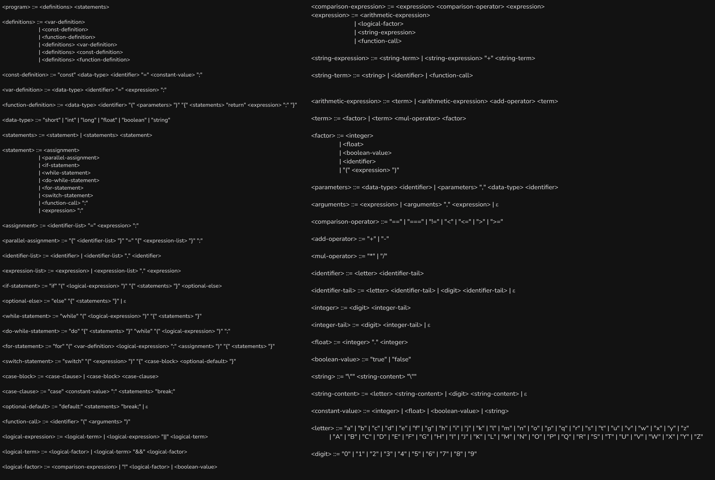

Slide 13
Vybraná pravidla + konstrukce
Každá case větev musí končit breakem
switch (x) {
case 5:
.....
break;
}
Inkerement for cyklu končí středníkem
for (int x = 5; x < 5; x = x+1;)
Reálné číslo musí vždy obsahovat alespoň jednou desetinnou cifru
float realNumber = 2.0;
<case-clause> ::= "case" <constant-value> ":" <statements> "break;"
<optional-default> ::= "default:" <statements> "break;" | ε
<for-statement> ::= "for" "(" <var-definition> <logical-expression> ";" <assignment> ")" "{" <statements> "}„
<assignment> ::= <identifier-list> "=" <expression> ";"
<float> ::= <integer> "." <integer>
<integer> ::= <digit> <integer-tail>
<integer-tail> ::= <digit> <integer-tail> | ε
13

Slide 14
Vybraná pravidla + konstrukce - pokračování
Identifikátor musí začínat písmenem
int a123 = 321;
String musí být uzavřen v dvojitých uvozovkách, nikoliv šablonovými (`Template lit`)
string name = "John Pork";
Prioritizace vyhodnocování je dána gramatikou (negace před OR, / před +, apod.)
boolean o = !a && b || (c);
<identifier> ::= <letter> <identifier-tail>
<identifier-tail> ::= <letter> <identifier-tail> | <digit> <identifier-tail> | ε
<string> ::= "\"" <string-content> "\""
<string-content> ::= <letter> <string-content> | <digit> <string-content> | ε
<logical-expression> ::= <logical-term> | <logical-expression> "||" <logical-term>
<logical-term> ::= <logical-factor> | <logical-term> "&&" <logical-factor>
<logical-factor> ::= <comparison-expression> | "!" <logical-factor> | <boolean-value>
14

Slide 15
Technologie + cílová platforma
Technologie
flex
yacc
Cílová platforma
PL/0
15

Slide 16
Děkujeme za pozornost

Slide 17
Dotazy?

Slide 18
GitHub repozitář
https://github.com/M1LNES/FJP-semester-work
18

